Slide 1
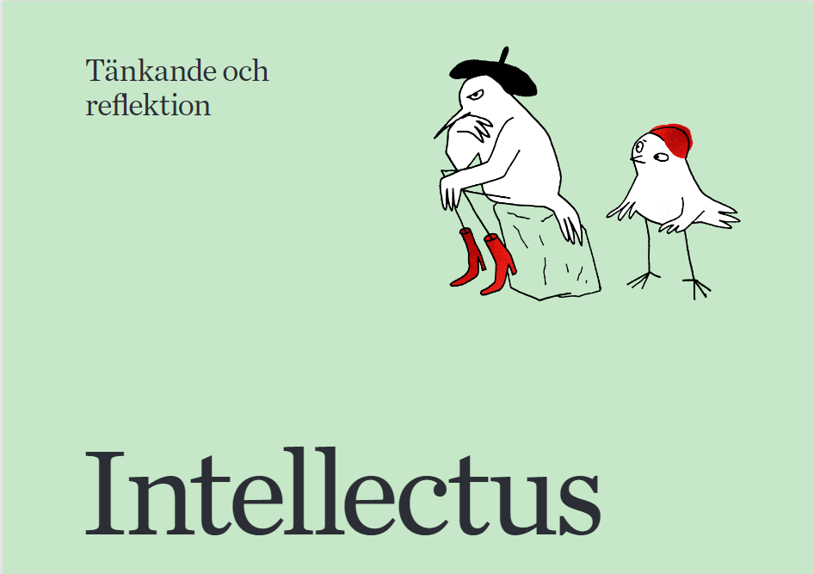

Slide 2

Kan men göra konst med linjal?

Slide 3
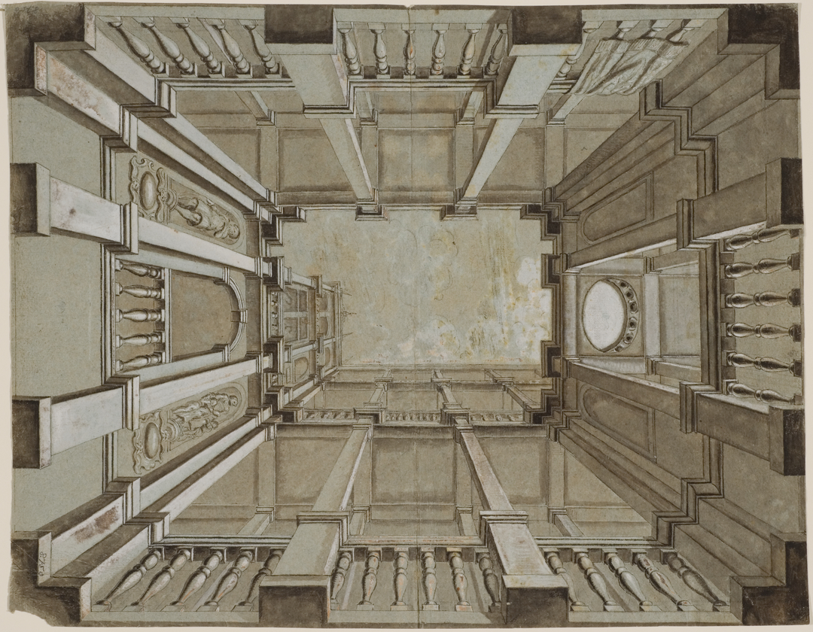
Notes:
Förslag till plafond; arkitektur i quadratura mot en himmel med moln, grafit, penna och brunt bläck, laverad samt förhöjd med blyvitt, missfärgade oxideringar på blå/grått papper, andra hälften av 1600-talet

Slide 4
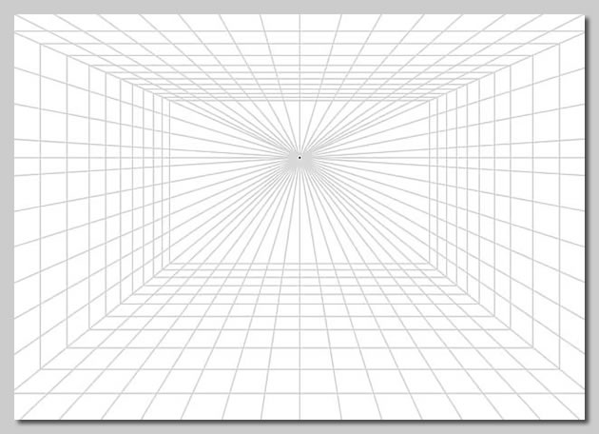

Slide 5
En snäcka fylld med matematik

Slide 6
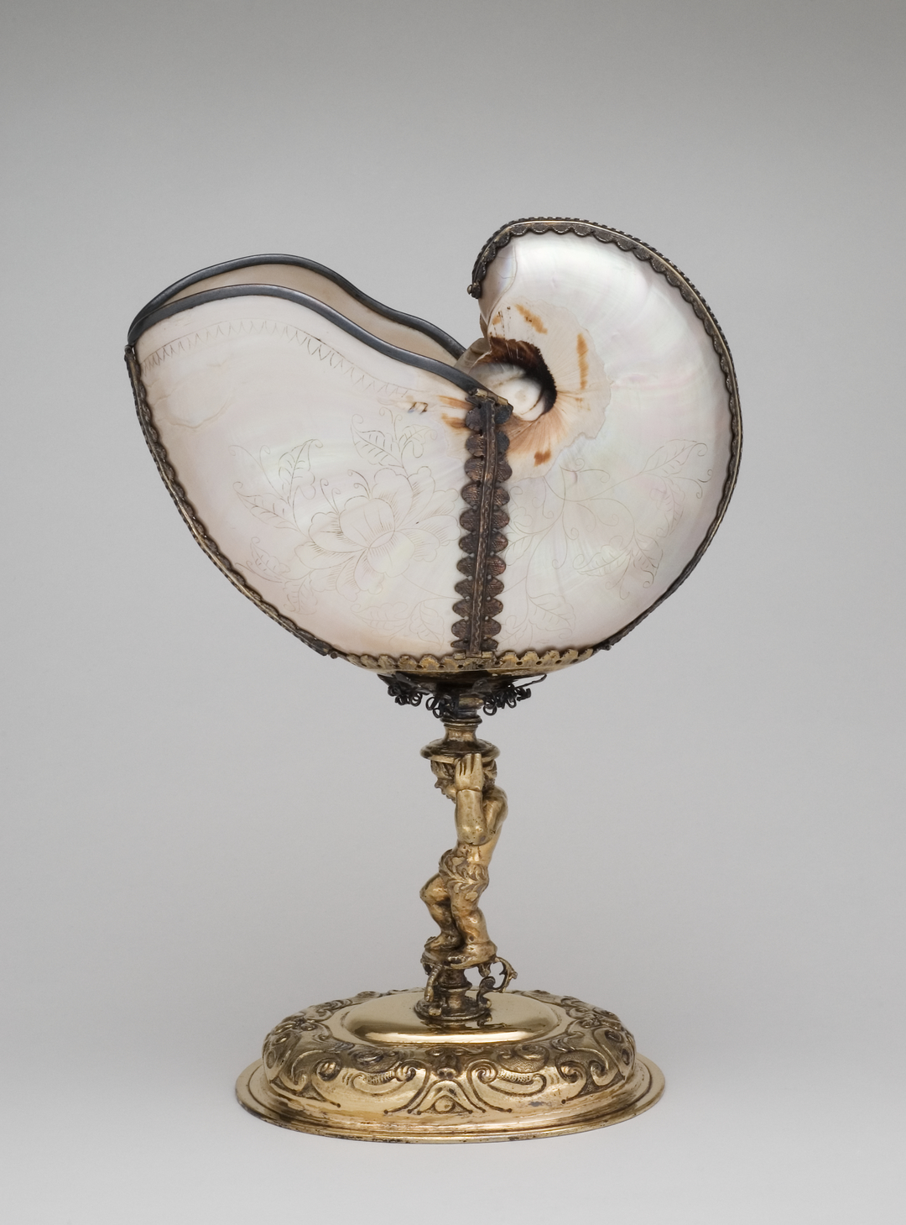
Notes:
Nautiluspokal av silver (delvis förgylld) och en nautilussnäcka, 1600-1630

Slide 7
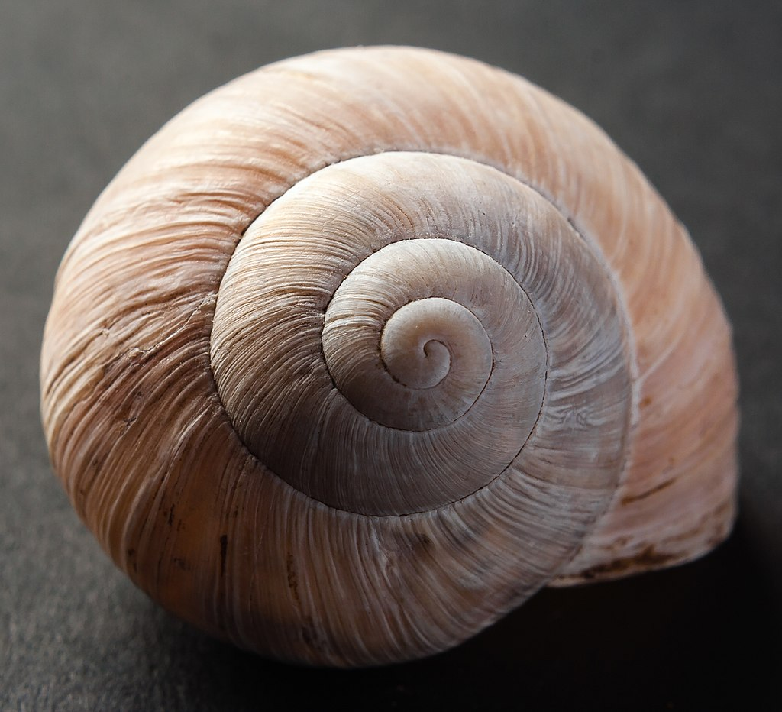
Notes:
Vinbärssnäcka

Slide 9
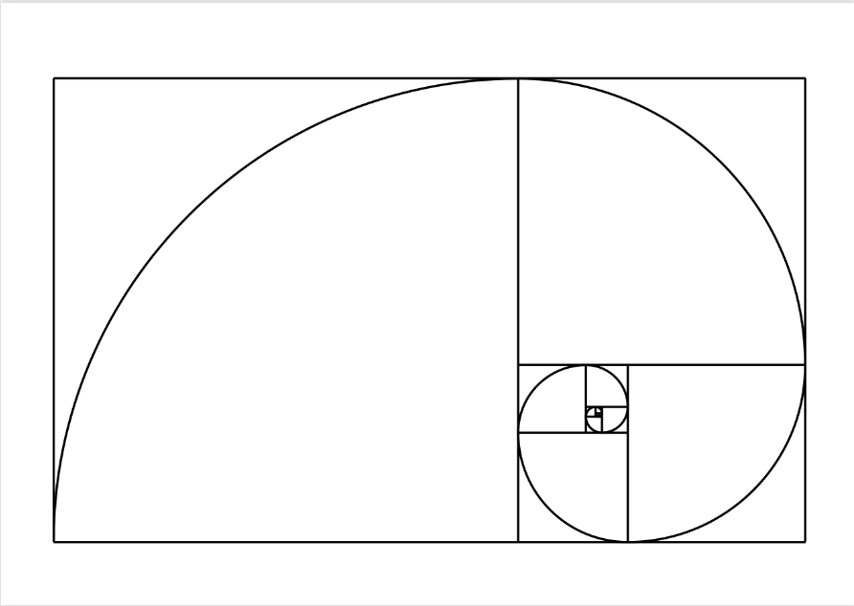

Slide 10
Gå på molnspaning i konsten

Slide 11
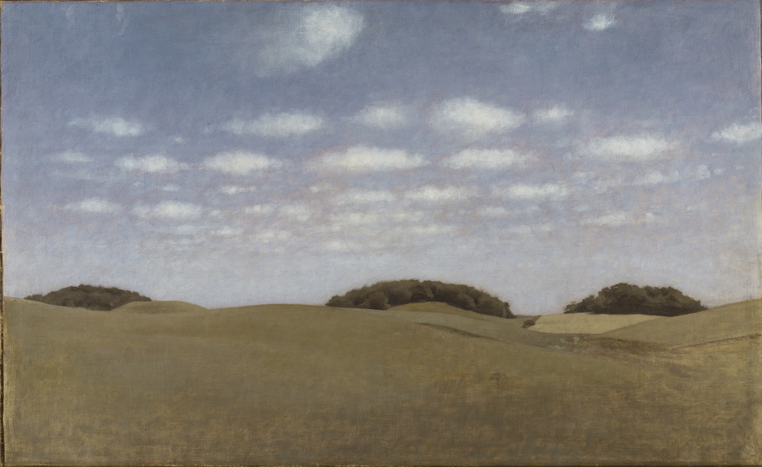
Notes:
Landskap. Från Lejre, olja på duk, Vilhelm Hammershøi, 1905

Slide 12
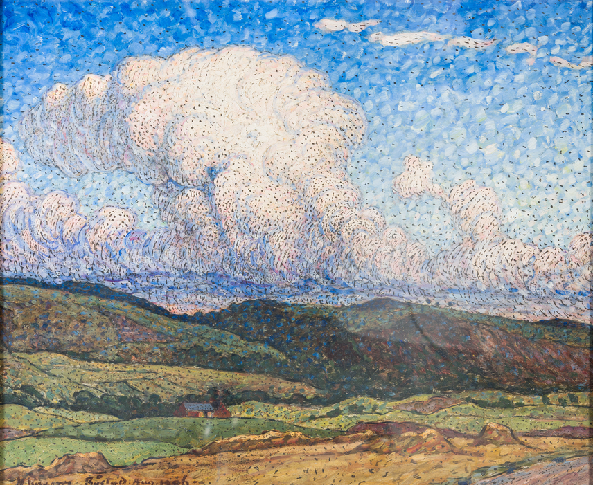
Notes:
Solbelysta moln, olja på duk, Nils Kreuger, 1906

Slide 13

Notes:
Tygtryck Moln, bomullsbotten i klarblått med mönstertryck i vitt, Gunilla Lagerbielke och Lars Johansson, Borås Wäferi AB, 1966

Slide 14
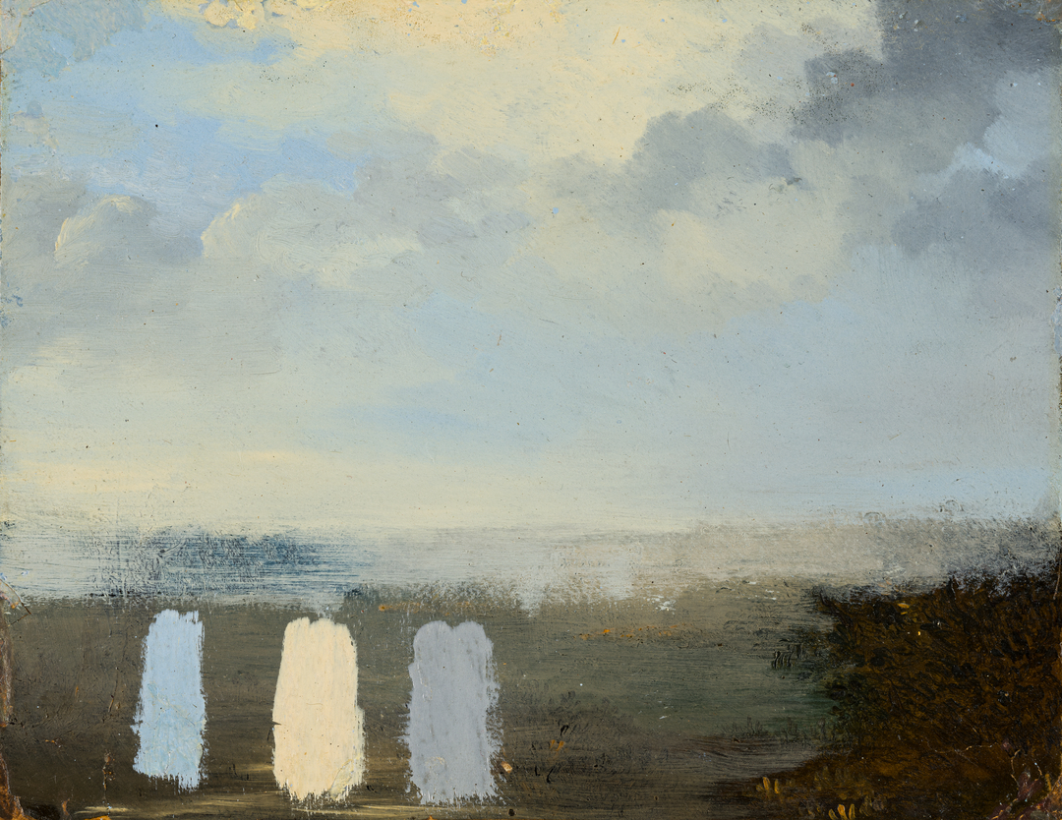
Notes:
Molnstudie, olja på papper monterad på masonit, Carl Johan Fahlcrantz, troligen i början av 1800-tal

Slide 15
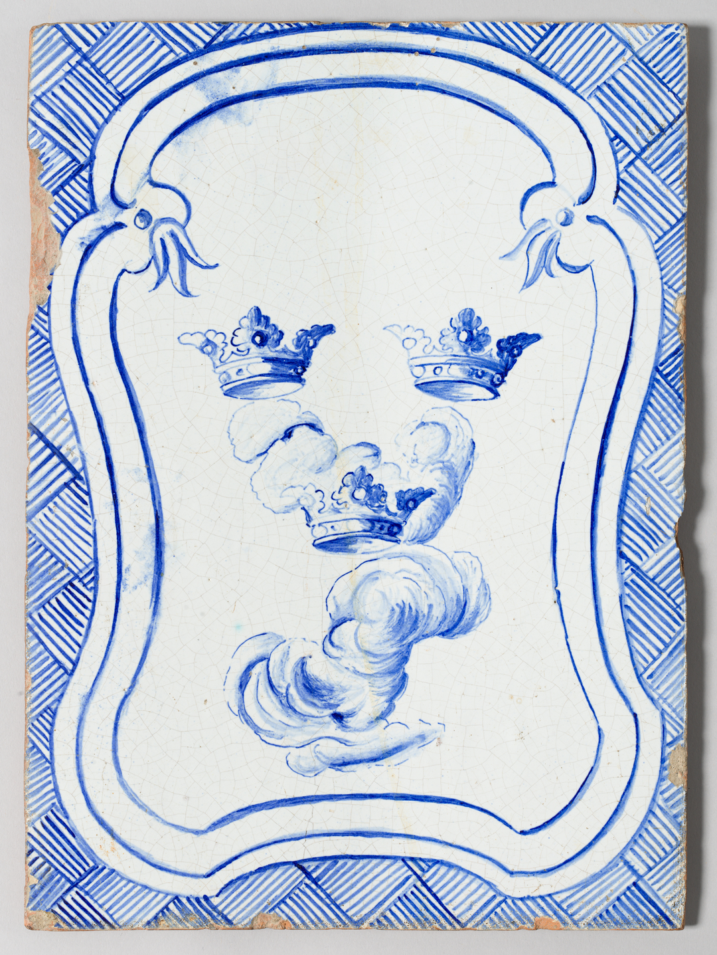
Notes:
Tre kronor bland moln inom rokokoram i blått, kakel, 1740-1770

Slide 16
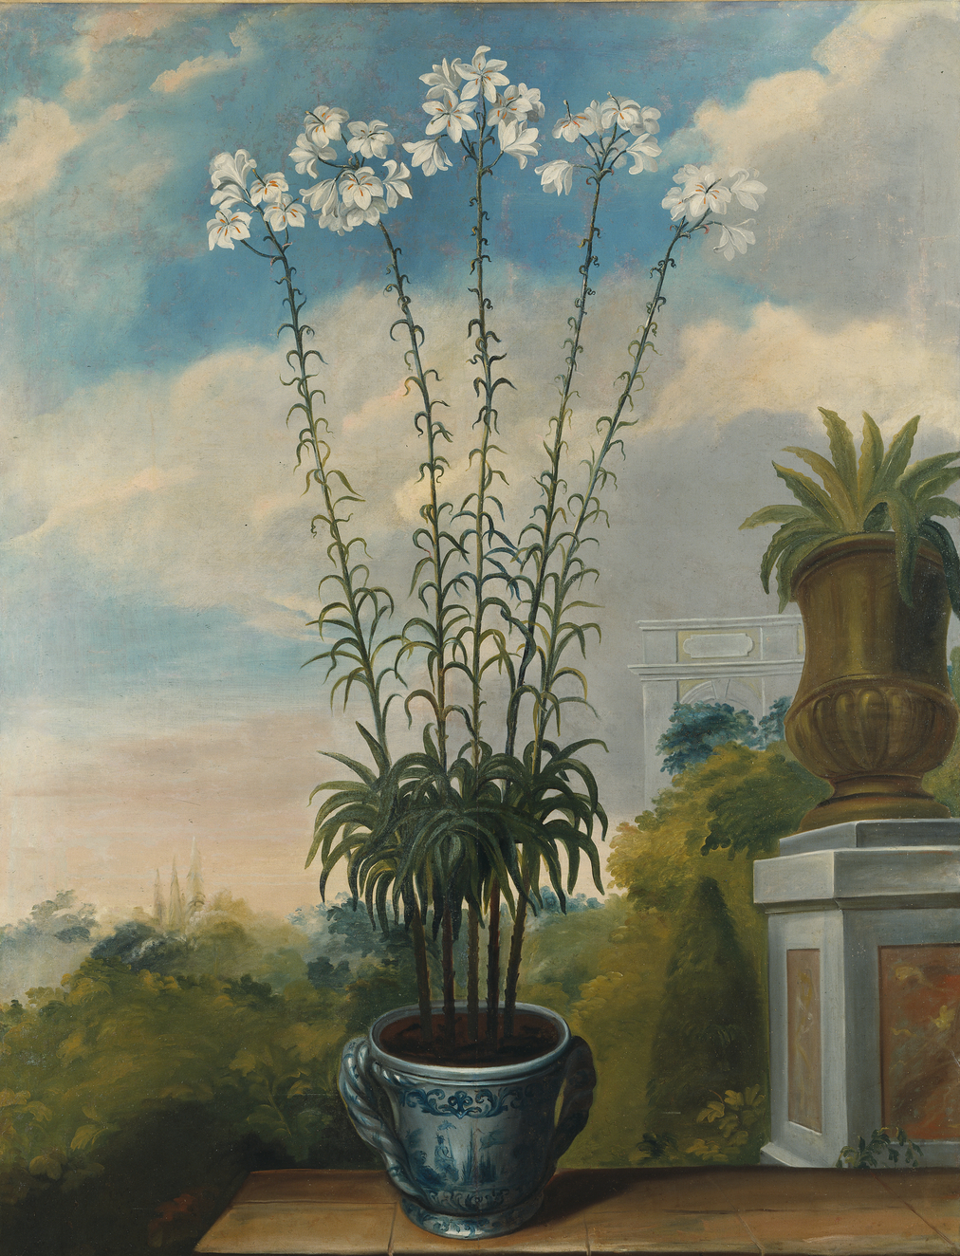
Notes:
Liljor i kruka, olja på duk, David von Cöln, 1700-tal

Slide 17
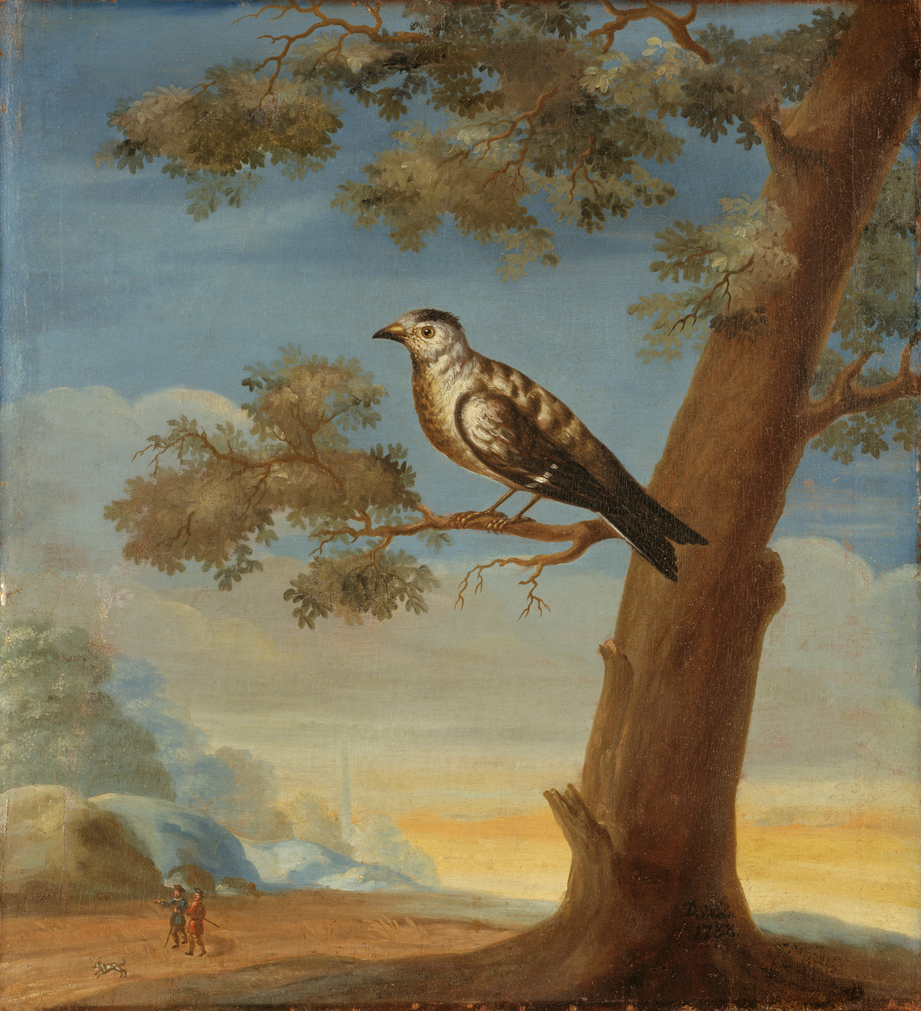
Notes:
Kramsfågel, olja på duk, Okänd

Slide 18
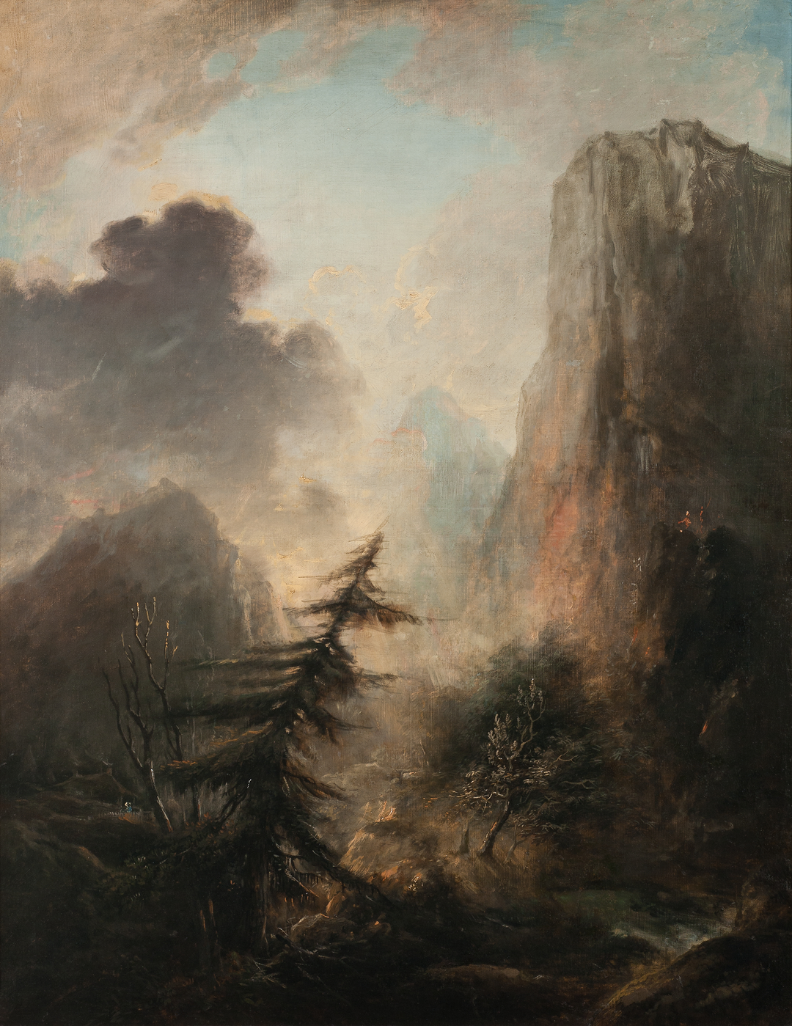
Notes:
Romantiskt landskap med gran, olja på duk, Elias Martin, 1768-1780

Slide 19
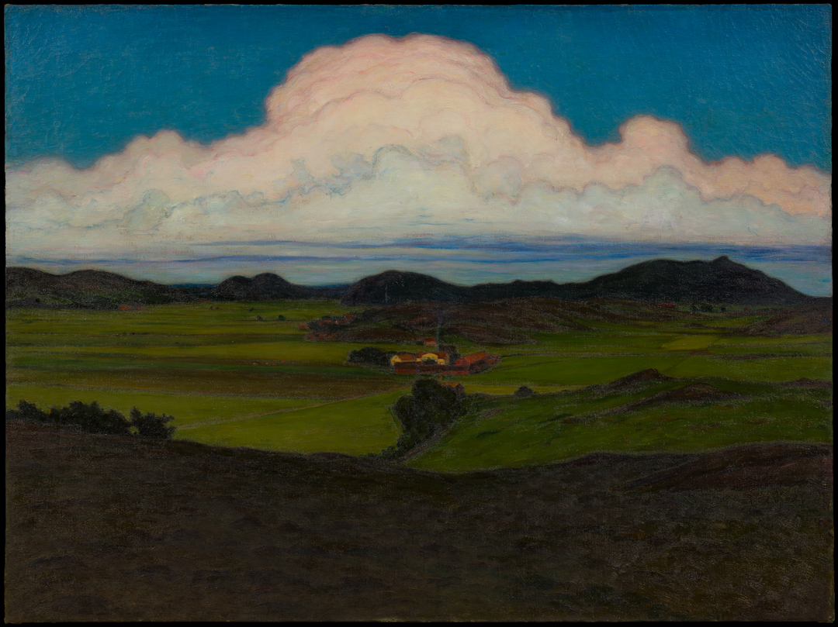
Notes:
Haga dal på Tjörn, olja på duk, Karl Nordström, 1897

Slide 20
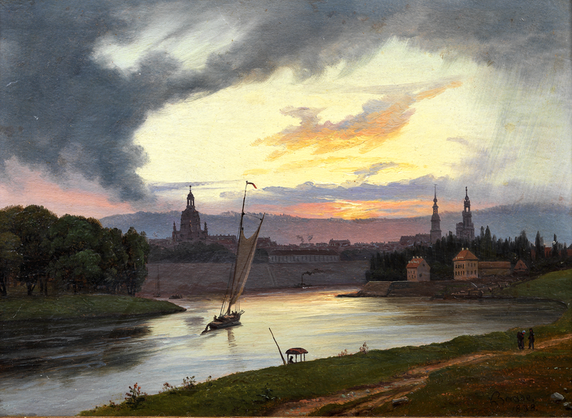
Notes:
Dresden i solnedgång, olja på trä, Knud Baade, 1838

